Slide 1
数字图像处理
中南大学航空航天学院

Slide 2
第三章 图像增强

Slide 3
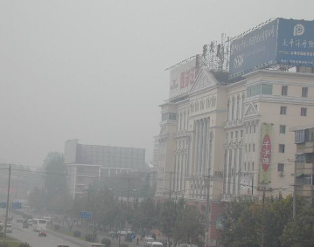
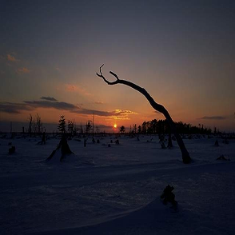
问题的引入
看两个图例，分析画面效果不好的原因。
亮暗差别不是很大

Slide 4
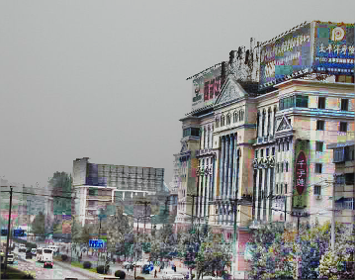
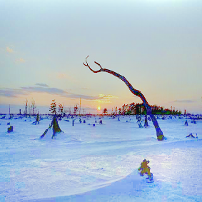
解决问题的思路
提高对比度，增加清晰度

Slide 5
对比度的概念
对比度：通俗地讲，就是亮暗的对比程度。
对比度通常表现了图像画质的清晰程度。

Slide 6
对比度的计算
对比度的计算公式如下：
其中：
即相邻像素间的灰度差
即相邻像素间的灰度差为δ的像素分布概率
像素相邻：
四近邻
八近邻

Slide 7
对比度的计算例
设图像为：

Slide 8
图像增强
图像增强的目的是为了改善画质，使图像的显示效果更加清晰。
本章中主要介绍的内容包括：
线性对比度展宽
动态范围调整
直方图均衡化处理
伪彩色技术

Slide 9
线性对比度展宽
对比度展宽的目的是：通过将亮暗差异（即对比度）扩大，来把人所关心的部分强调出来。
原理是，进行像素点对点的，灰度级的线性影射。该影射关系通过调整参数，来实现对亮暗差异的扩大。

Slide 10
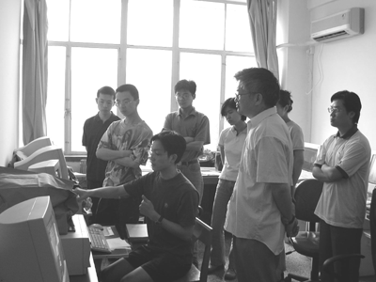
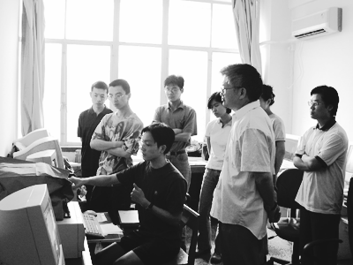
对比度展宽效果示例

Slide 11
线性对比度展宽 —— 实现方法
设原图、处理后的结果图的灰度值分别为[f(i,j)]和[g(i,j)];
要求[g(i,j)]和[f(i,j)]均在[0，255]间变化，但是g的表现效果要优于f。
因为f和g的取值范围相同，所以通过 抑制 不重要的部分，来 扩展 所关心部分的对比度。

Slide 12
线性对比度展宽 —— 实现方法
为了达到上面所提出的目的，原图（横轴上的f(i,j)）与处理后图（纵轴上的g(i,j)）的灰度影射关系可用下图表示。
g
(i,j)
255
γ
g_{b}
β
g_{a}
α
f
(i,j)
a
b
255

Slide 13
线性对比度展宽 —— 实现方法
将上面图示的影射关系，用计算公式表达即为：

Slide 14
线性对比度展宽 —— 灰级窗
当256个灰度级所表示的亮暗范围内的信息量太大，没办法很好地表述时，通过开窗的方式，每次只把窗内的灰度级展宽，而把窗外的灰度级完全抑制掉。（示例）
例如，CT图像的原始数据为12bit （或是16bit），要将其显示出来，则只能转换为8bit，于是有了16归并为1（或256归并为1）的需要。这时，开骨窗、肌肉窗、组织窗就可分别清晰地显示相应的内容。

Slide 15
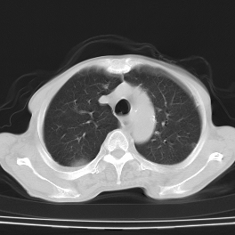
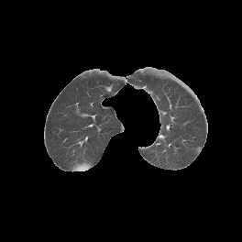
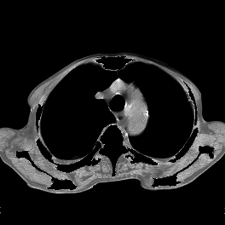
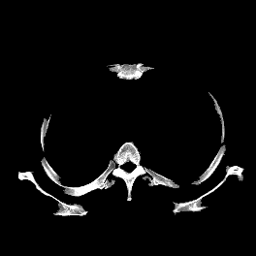
灰级窗效果示例
原图
肺窗
肌肉窗
骨窗

Slide 16
线性对比度展宽 —— 灰级窗的实现方法
如图所示，绘级窗实际上是线性对比度展宽的一种特殊形式。
g
g
(i,j)
(i,j)
255
γ
255
g_{b}
β
β
g_{a}
α
f
f
a
(i,j)
a
(i,j)
b
255
b
255
线性对比度展宽
灰级窗

Slide 17
动态范围调整 —— 动态范围的概念
动态范围：是指图像中所记录的场景中从暗到亮的变化范围。
动态范围对人视觉的影响：由于人眼所可以分辨的灰度的变化范围是有限的，所以当动态范围太大时，很高的亮度值把暗区的信号都掩盖了。

Slide 18
动态范围调整 —— 动态范围调整的思路
动态范围调整思路：
通过动态范围的压缩可以将所关心部分的灰度级的变化范围扩大。
动态范围调整方法分为以下两种：
1）线性动态范围调整
2）非线性动态范围调整

Slide 19
线性动态范围调整 —— 基本思路
通过把原图中“不太黑”的像素也变成黑，把原图中“不太白”的相素也变成白的方式，来压缩动态范围，使新的图像中，关心部分的对比度可以展宽。
如下图所示，将原来[0,255]范围内的亮暗变化，压缩到[a,b]范围内。
0
a
b
255
黑
白

Slide 20
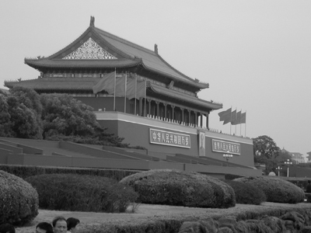
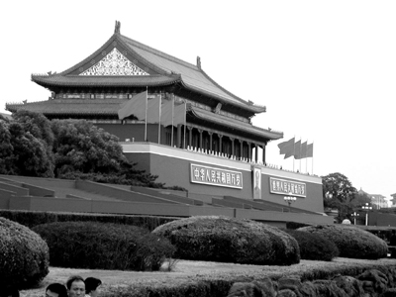
线性动态范围调整效果示例

Slide 21
线性动态范围调整 —— 实现方法
按照上面的设计思路，可以得到新图与原图的对应关系如下。
可以看到，线性动态范围调整的影射关系与灰级窗的相同。
g
(i,j)
255
0
a
b
255
黑
白
f
(i,j)
a
b
255

Slide 22
线性动态范围调整 —— 例题
1 | 3 | 9 | 9 | 8
2 | 1 | 3 | 7 | 3
3 | 6 | 0 | 6 | 4
6 | 8 | 2 | 0 | 5
2 | 9 | 2 | 6 | 0
0 | 3 | 9 | 9 | 9
0 | 0 | 3 | 9 | 3
3 | 6 | 0 | 6 | 4
6 | 9 | 0 | 0 | 5
0 | 9 | 0 | 6 | 0
将[2,7]转换到[0,9]
g(i,j)=9/5*f(i,j)-18/5
黑：0 2
白：9 7
C=16.9211
0 | 2 | 9 | 9 | 9
0 | 0 | 2 | 9 | 2
2 | 7 | 0 | 7 | 4
7 | 9 | 0 | 0 | 5
0 | 9 | 0 | 7 | 0
作用：进行亮暗限幅
C=26.2895

Slide 23
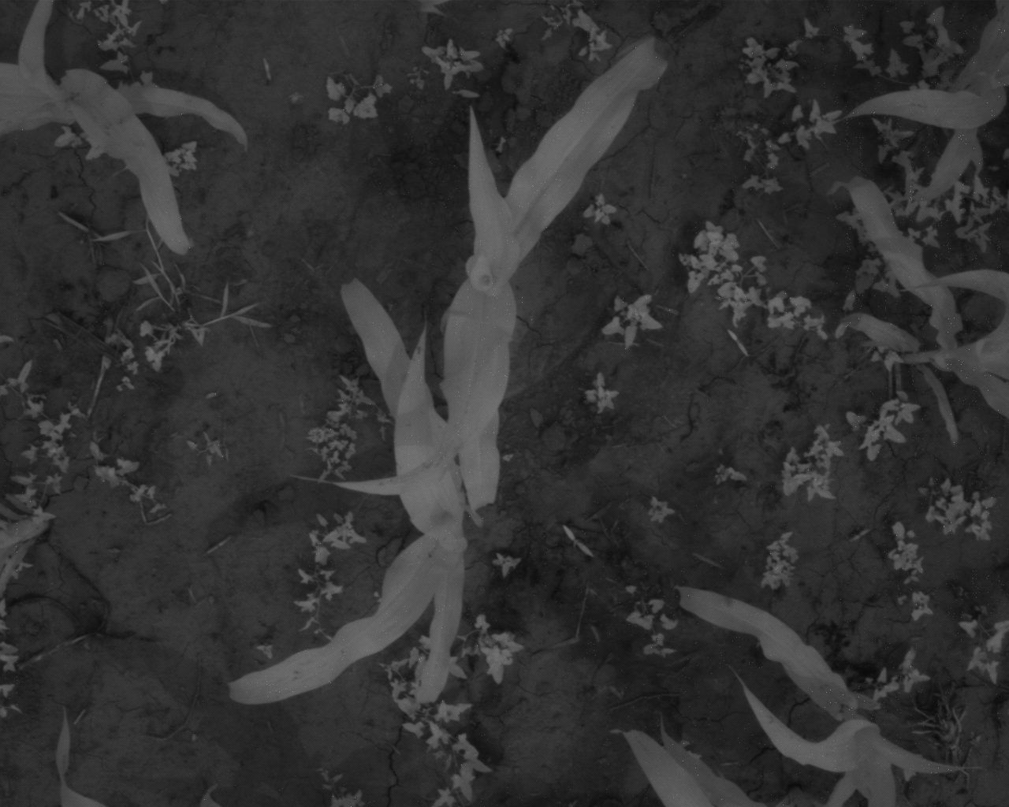
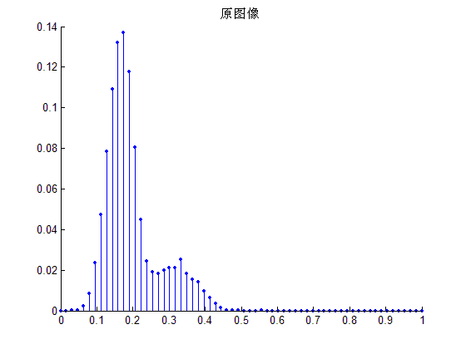
线性动态范围调整的Matlab实现
灰度的线性变换
Fa>1时，输出图像的对比度将增大；Fa<1时，输出图像对比度将减小。Fa=1且Fb非零时，所有像素的灰度值上移或下移，使整个图像更暗或更亮。Fa<0，暗区变亮，亮区变暗。

Slide 24
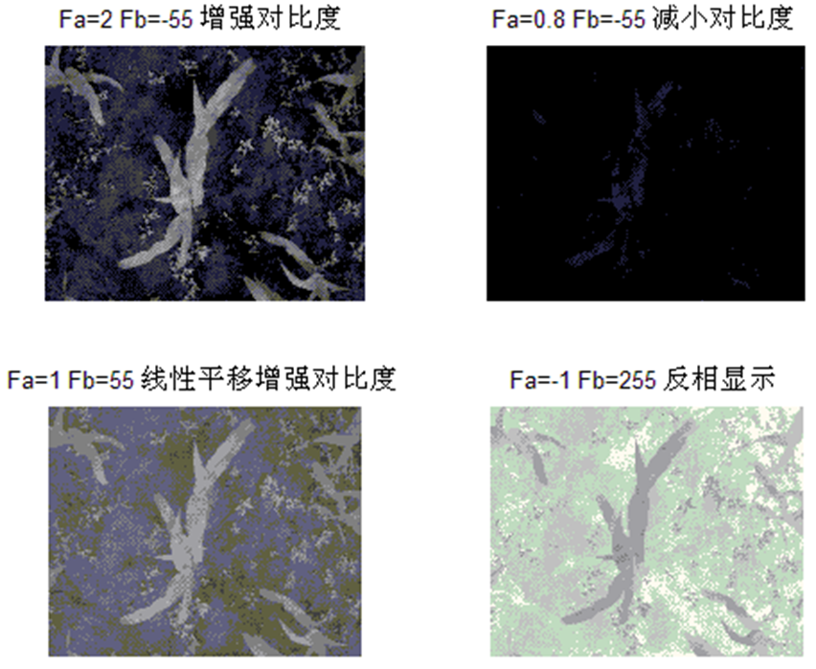
线性动态范围调整的Matlab实现
灰度的线性变换

Slide 25
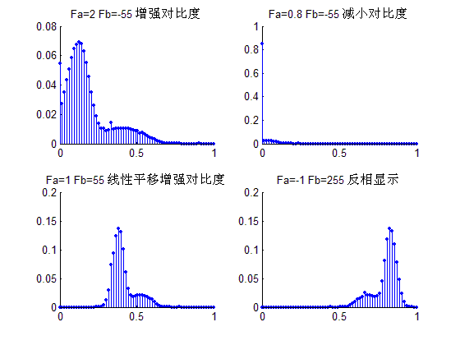
线性动态范围调整的Matlab实现
灰度的线性变换

Slide 26
非线性动态范围调整 —— 原理
提出非线性动态范围调整，是因为线性动态范围调整的分段线性影射不够光滑。
非线性动态范围调整，要求可以用光滑的曲线来实现。
考虑到人眼对视觉信号的处理过程中，有一个近似对数算子的环节，因此，可采用对数运算来实现非线性动态范围调整。
非线性动态范围调整示例

Slide 27
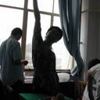
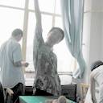
非线性动态范围调整示例

Slide 28
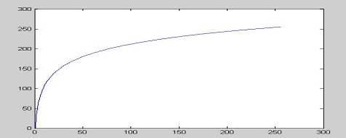
非线性动态范围调整 —— 实现方法
设原图为[f(i,j)]，处理后的图像为[g(i,j)]，
则影射关系为：

Slide 29
非线性动态范围调整 ——例题
1 | 3 | 9 | 9 | 8
2 | 1 | 3 | 7 | 3
3 | 6 | 0 | 6 | 4
6 | 8 | 2 | 0 | 5
2 | 9 | 2 | 6 | 0
3 | 5 | 9 | 9 | 9
4 | 3 | 5 | 8 | 5
5 | 8 | 0 | 8 | 6
8 | 9 | 4 | 0 | 7
4 | 9 | 4 | 8 | 0
g(i,j)=9*log(f(i,j)+1)
C=16.9211
C=18.7632
作用：将暗的部分扩展，而将亮的部分抑制。

Slide 30
非线性动态范围调整Matlab实现
灰度的对数变换
c为尺度比例常数，s为源灰度值，t为变换后的目标灰度值。k为常数。灰度的对数变换可以增强一幅图像中较暗部分的细节，可用来扩展被压缩的高值图像中的较暗像素。广泛应用于频谱图像的显示中。
Warning：log函数会对输入图像矩阵s中的每个元素进行操作，但仅能处理double类型的矩阵。而从图像文件中得到的图像矩阵大多是uint8类型的，故需先进行im2double数据类型转换。

Slide 31
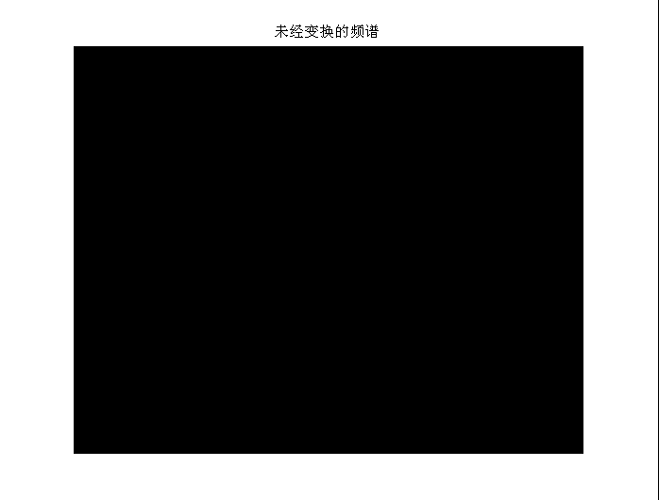
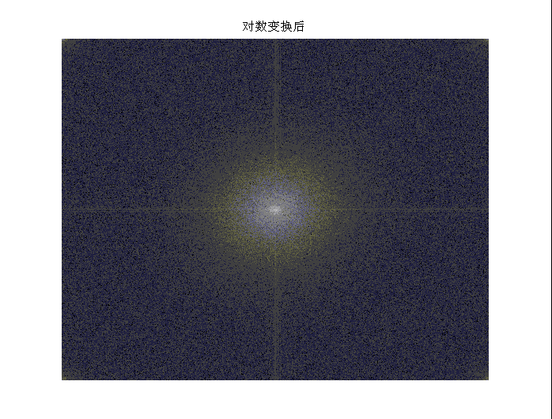
非线性动态范围调整Matlab实现
I=imread('nir.bmp');%读入图像
I = rgb2gray(I);%灰度化
F=fft2(im2double(I));%FFT
F=fftshift(F);%FFT频谱平移
F=abs(F);
T=log(F+1);%频谱对数变换
figure;imshow(F,[]);title('未经变换的频谱');
figure;imshow(T,[]);title('对数变换后');

Slide 32
直方图均衡化 —— 基本原理
直方图均衡化方法的基本思想是，对在图像中像素个数多的灰度级进行展宽，而对像素个数少的灰度级进行缩减。从而达到清晰图像的目的。
因为灰度分布可在直方图中描述，所以该图像增强方法是基于图像的灰度直方图。

Slide 33
直方图均衡化方法实现 —— 1.求直方图
设f、g分别为原图像和处理后的图像。
求出原图f的灰度直方图，设为h。
显然，在[0,255]范围内量化时，h是一个256维的向量。

Slide 34
例
直方图均衡化方法实现 —— 1.求直方图
1 | 3 | 9 | 9 | 8
2 | 1 | 3 | 7 | 3
3 | 6 | 0 | 6 | 4
6 | 8 | 2 | 0 | 5
2 | 9 | 2 | 6 | 0
f
注：这里为了描述方便起见，设灰度级的分布范围为[0,9]。

Slide 35
直方图均衡化方法实现 —— 2.计算原图的灰度分布概率
1）求出图像f的总体像素个数
Nf = m*n (m,n分别为图像的长和宽）
2）计算每个灰度级的分布概率，即每个像素在整个图像中所占的比例。
hs(i)=h(i)/Nf (i=0,1,…,255)

Slide 36
例
直方图均衡化方法实现 —— 2.计算原图的灰度分布概率
hs=h/25
=[0.12, 0.08, 0.16, 0.16, 0.04, 0.04, 0.16, 0.04, 0.08, 0.12]
灰度级 0 1 2 3 4 5 6 7 8 9

Slide 37
直方图均衡化方法实现 —— 3.计算原图灰度的累计分布
设图像各灰度级的累计分布hp。

Slide 38
例
直方图均衡化方法实现 —— 3.计算原图灰度的累计分布
hs=[0.12, 0.08, 0.16, 0.16, 0.04, 0.04, 0.16, 0.04, 0.08, 0.12]
hp=[0.12, 0.20, 0.36, 0.52, 0.56, 0.60, 0.76, 0.80, 0.88, 1.00]

Slide 39
直方图均衡化方法实现 —— 4.计算原、新图灰度值的影射关系
新图像g的灰度值g(i,j)为

Slide 40
例
直方图均衡化方法实现 —— 4.计算原、新图灰度值的影射关系
hp=[0.12, 0.20, 0.36, 0.52, 0.56, 0.60, 0.76, 0.80, 0.88, 1.00]
9*hp=[ 0, 1.80, 3.24, 4.68, 5.04, 5.40, 6.84, 7.20, 7.92, 9.00 ]
影射关系：
新图 [ 0, 2, 3, 5, 5, 5, 7, 7, 8, 9 ]
原图 [ 0, 1, 2, 3, 4 , 5 , 6, 7, 8, 9 ]

Slide 41
例
直方图均衡化方法实现 —— 4.计算原、新图灰度值的影射关系
1 | 3 | 9 | 9 | 8
2 | 1 | 3 | 7 | 3
3 | 6 | 0 | 6 | 4
6 | 8 | 2 | 0 | 5
2 | 9 | 2 | 6 | 0
2 | 5 | 9 | 9 | 8
3 | 2 | 5 | 7 | 5
5 | 7 | 0 | 7 | 5
7 | 8 | 3 | 0 | 5
3 | 9 | 3 | 7 | 0
9*hp
f
g
C=15.8421
C=16.9211
注：请同学们思考一下，为什么均衡化后的对比度还降低了？

Slide 42
直方图均衡化方法实现 —— 5. 原、新图灰度直方图比较
f 的灰度直方图
0 1 2 3 4 5 6 7 8 9
g 的灰度直方图
0 1 2 3 4 5 6 7 8 9
直方图均衡化
方法效果示例

Slide 43
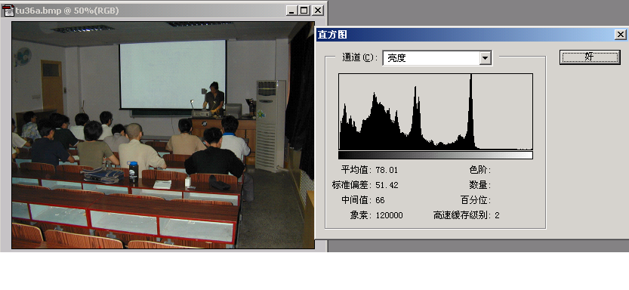
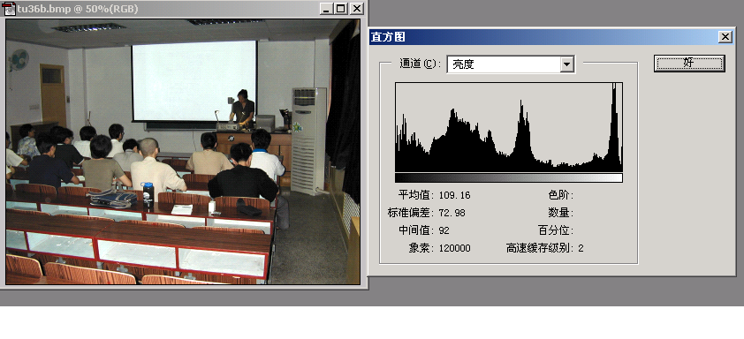
直方图均衡化效果示例

Slide 44
直方图均衡化方法 —— 比较例
1 | 3 | 9 | 9 | 8
2 | 2 | 3 | 2 | 3
3 | 6 | 0 | 6 | 4
6 | 6 | 2 | 0 | 2
2 | 6 | 2 | 6 | 0
1 | 5 | 9 | 9 | 8
4 | 4 | 5 | 4 | 5
5 | 8 | 0 | 8 | 6
8 | 8 | 4 | 0 | 4
4 | 8 | 4 | 8 | 0
9*hp
f’
g
C=16.6842
C=17.1974

Slide 45
直方图均衡化方法 —— 比较例
1 | 3 | 9 | 9 | 8
2 | 1 | 3 | 7 | 3
3 | 6 | 0 | 6 | 4
6 | 8 | 2 | 0 | 5
2 | 9 | 2 | 6 | 0
1 | 3 | 9 | 9 | 8
2 | 2 | 3 | 2 | 3
3 | 6 | 0 | 6 | 4
6 | 6 | 2 | 0 | 2
2 | 6 | 2 | 6 | 0
f
f’
C=16.9211
C=16.6842
结论：原图的灰度分布均衡性越差，均衡化后的效果越好。

Slide 46
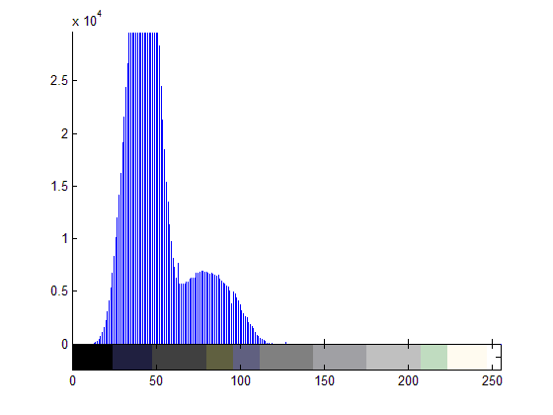
直方图均衡的Matlab实现
[J,T]=histeq(I);%J为输出图像，T为变换矩阵
图像易受光照、视角、方位、噪声等的影响。使得同一类图像的不同变形体之间的差距有时大于该类图像与另一类图像之间的差距，影响图像识别、分类。图像归一化就是将图像转换到唯一的标准形式以抵抗各种变换，从而消除同类图像不同变形体之间的外观差异。也称为图像灰度归一化。
原图像及直方图

Slide 47

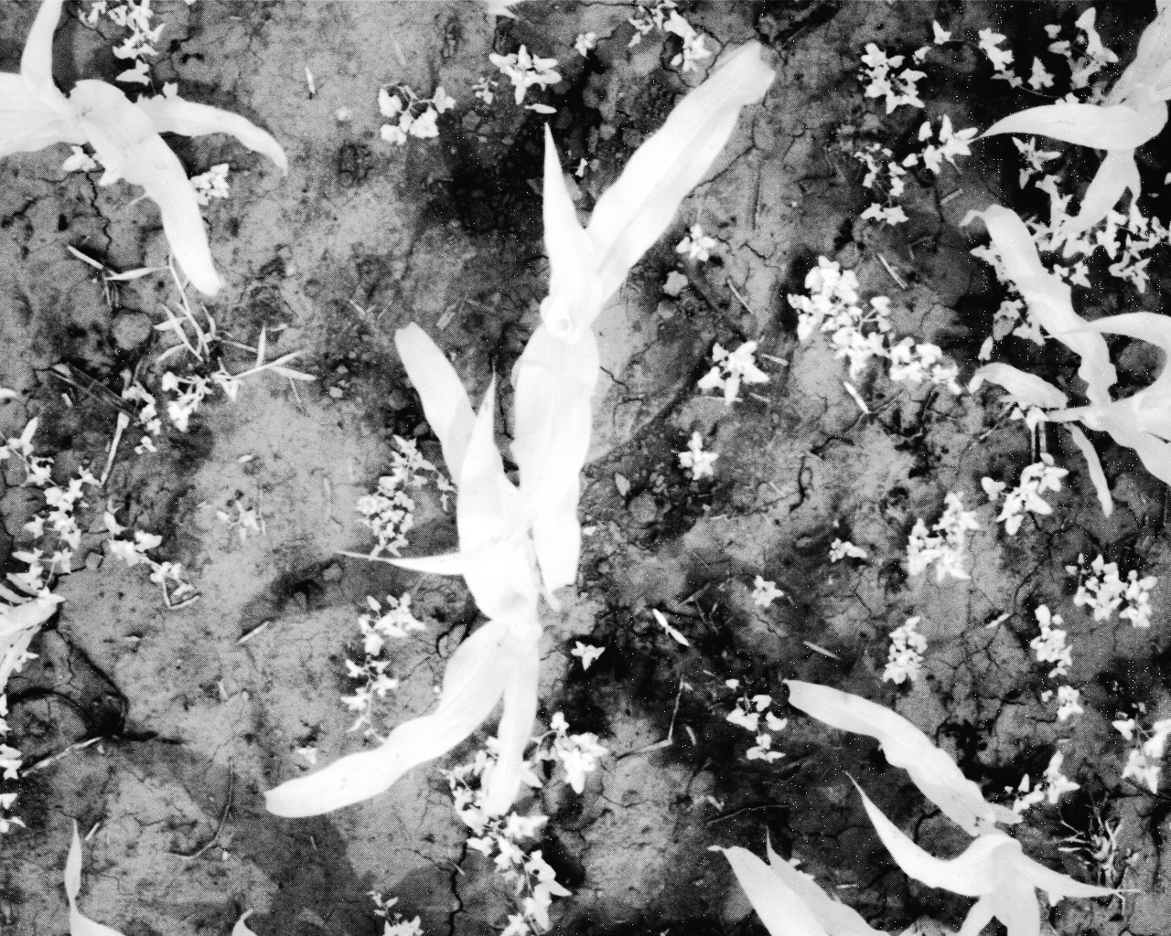
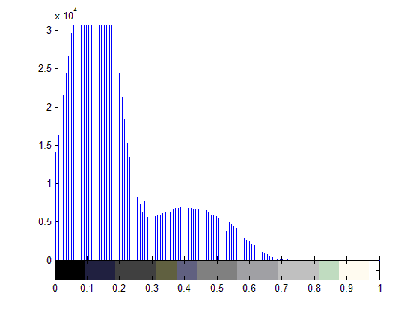
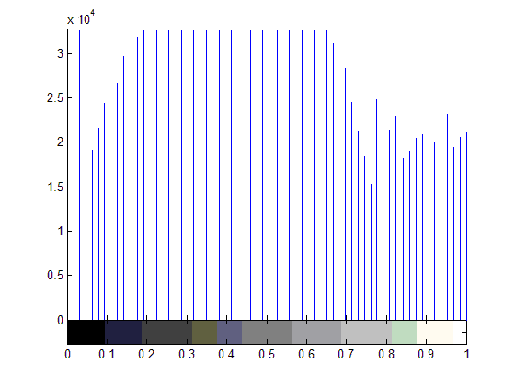

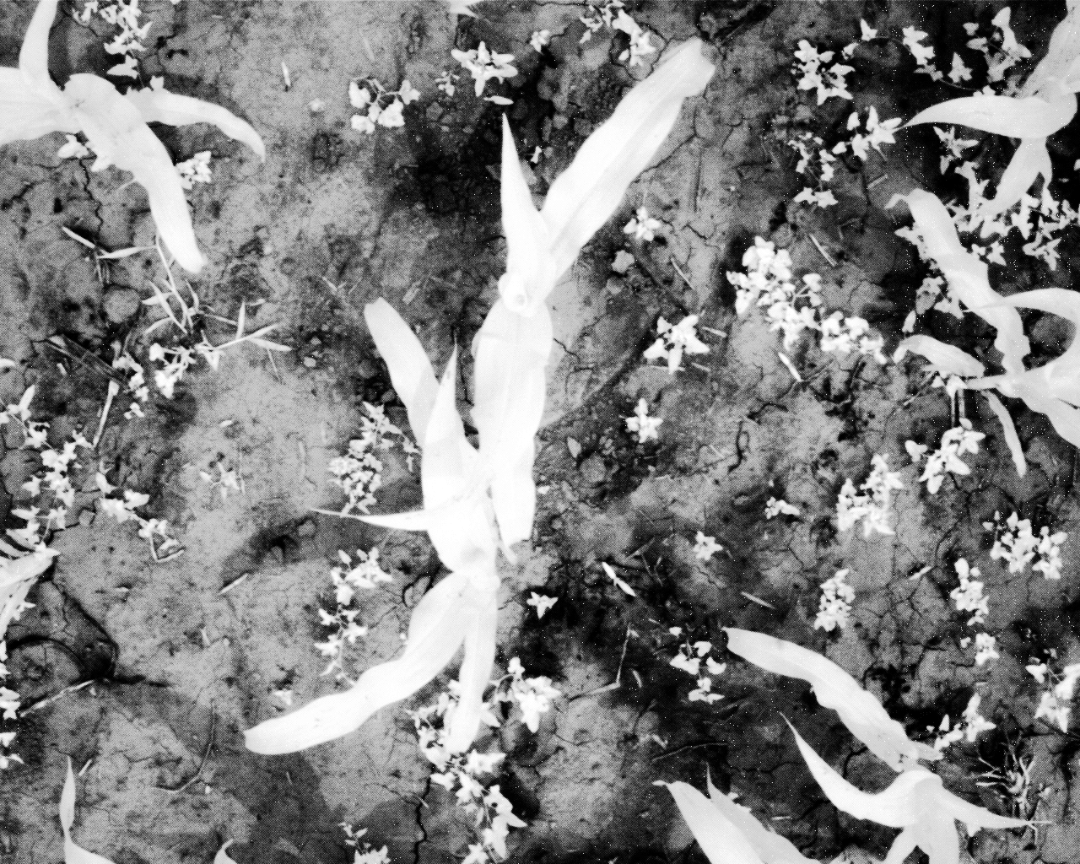
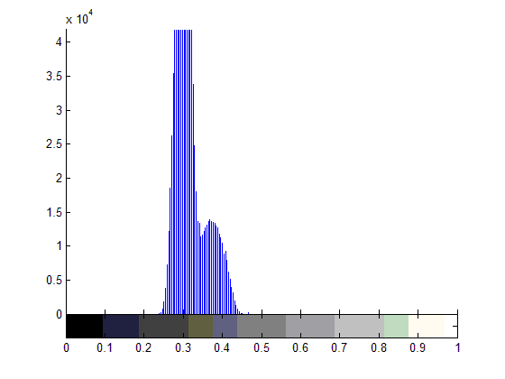
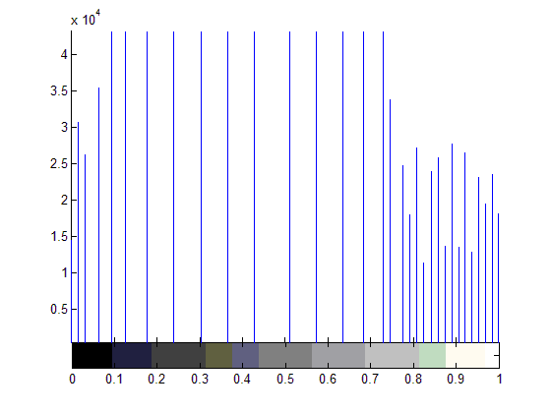
直方图均衡的Matlab实现
图像变暗后灰度均衡化
图像变亮后灰度均衡化
Notes:
间隔更加宽

Slide 48
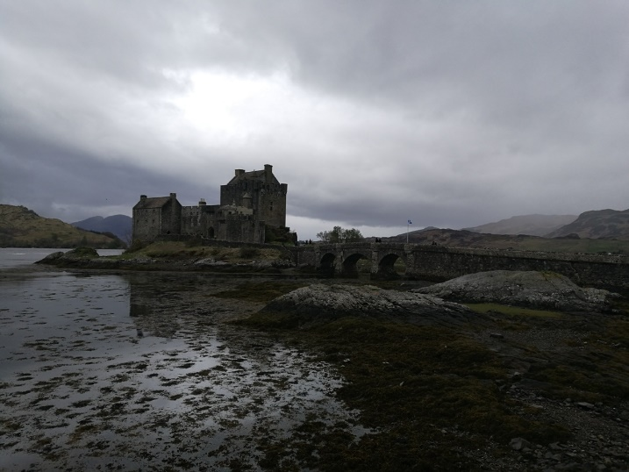
对彩色图像进行直方图均衡化处理，对图像的R、G、B三个彩色分量进行直方图均衡化
im = imread('ex2.jpg');
R = im(:, :, 1); %取出图像第一层
G = im(:, :, 2); %取出图像第二层
B = im(:, :, 3); %取出图像第三层
A = histeq(R); %对图像第一层均衡化
B = histeq(G); %对图像第二层均衡化
C = histeq(B); %对图像第三层均衡化
im1 = cat(3, A, B, C);%cat(联结数组函数)
imshow(im1);
title(‘直方图均衡后的图像’)

Slide 49
对彩色图像进行直方图均衡化处理。将图像从RGB颜色空间转换到HSI颜色空间，使用直方图均衡化单独处理亮度I分量，随后将图像从HSI空间转换回到RGB颜色空间。
im = imread(‘ex2.jpg’);%读取图像
im_hsi = rgb2hsi(im);%把RGB图像转换到HSI
im_hsi_i = im_hsi(:, :, 3);%取第三层(因为只处理I分量)
im_hsi_I = histeq(im_hsi_i);%均衡化
im_hsi(:, :, 3) = im_hsi_I;%用均衡化后的结果替
代原来的第三层图像
im2 = hsi2rgb(im_hsi);%把处理以后的HSI图像
再转换到RGB
imshow(im2);
title(‘直方图均衡后的图像’)

Slide 50
伪彩色增强方法 —— 基本原理
由于人眼分辨不同彩色的能力比分别不同的灰度级的能力强，因此，把人眼无法区别的灰度变化，施以不同的彩色来提高识别率，这便是伪彩色增强的基本依据。

Slide 51
伪彩色增强方法 —— 基本思路
要由灰度图像生成一幅彩色图像是一个一到三的影射。
显然由少信息量获得多信息量必然是基于估计原理。也就是说，对未知的部分，通过各种手段进行合理的估计。
研究的目的不同，则给出的灰度到彩色的估计影射方法也随之不同。

Slide 52
伪彩色增强方法 —— 分类
伪彩色增强方法大致可以分为以下三类：
基于灰度变换的伪彩色方法
基于灰度调色板的伪彩色方法
基于区域分割的伪彩色方法

Slide 53
基于灰度变换的伪彩色方法 —— 基本原理
仿照对温度的描述方式，当温度比较低，我们会想到蓝色（又称冷色调）。
当温度较高的时候，会想到红色（又称暖色调）。
根据人感官上的这一特性，将亮度低的影射为蓝色，亮度高的影射为红色。

Slide 54



基于灰度变换的伪彩色方法 —— 影射关系
由此，可以按照如下所示的影射关系进行伪彩色处理。
gG
gB
gR
255
255
255
f
f
f
0 63 127 191 255
0 63 127 191 255
0 63 127 191 255

Slide 55
基于灰度变换的伪彩色方法 —— 影射关系
按照前面的影射关系，最终可以获得灰度与彩色的对应关系如下图所示。
可以看到，经过综合之后，颜色与光照强度相关。
演示示例

Slide 56
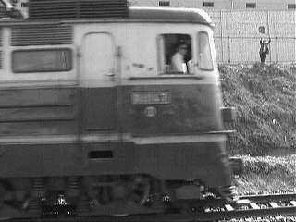
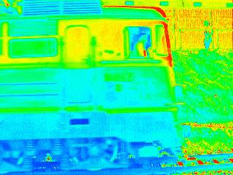
基于灰度变换的伪彩色效果示例

Slide 57
基于灰度调色板的伪彩色方法 —— 基本原理
按照位图文件的索引色模式，首先根据需要设计一个调色板。然后，将灰度值作为调色板的索引值，完成从灰度到彩色的影射。
索引值 | R | G | B
1 | R1 | G1 | B1
2 | R2 | G2 | B2
： | : | : | :
N | RN | GN | BN
灰
度
值

Slide 58
基于灰度调色板的伪彩色方法 —— 影射关系
索引值 | R | G | B
1 | R1 | G1 | B1
2 | R2 | G2 | B2
： | : | : | :
N | RN | GN | BN
索引值 | R | G | B
1 | R1 | G1 | B1
2 | R2 | G2 | B2
： | : | : | :
N | RN | GN | BN

Slide 59
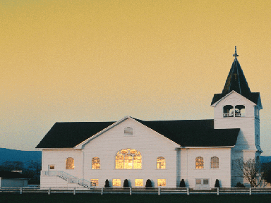
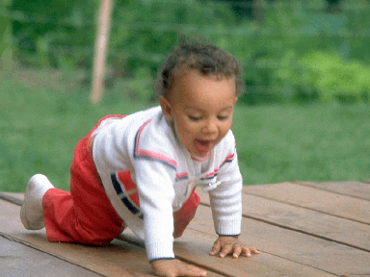
基于灰度调色板的伪彩色方法 —— 调色板的设计例
调入某个彩色图像的调色板，作为伪彩色影射用的灰度调色板。

Slide 60
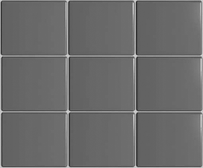
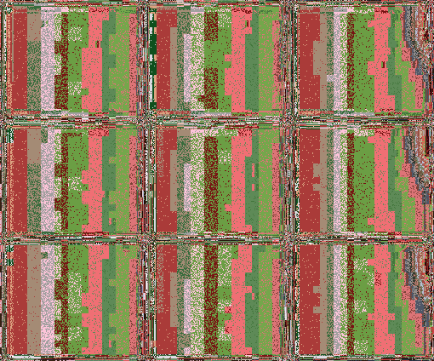
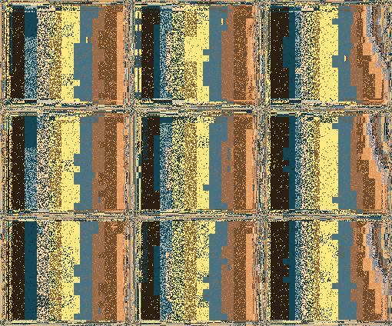
基于灰度调色板的伪彩色方法 —— 调色板影射例

Slide 61
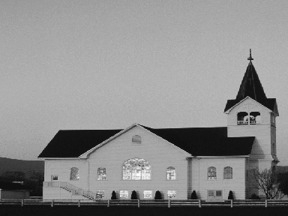
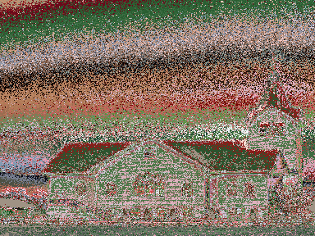
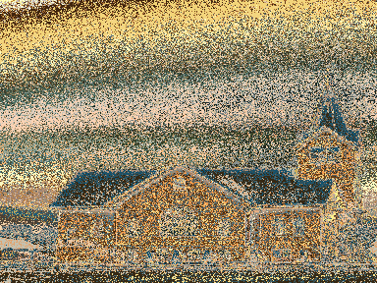
基于灰度调色板的伪彩色方法 —— 调色板影射例

Slide 62
基于区域分割的伪彩色增强方法 —— 基本原理
这是一种对不同的区域进行不同颜色增强的方法。
目的是，可同时增强并清晰地观察不同区域的细节。

Slide 63
基于区域分割的伪彩色增强方法 —— 应用领域与实现方法
这种伪彩色技术在医学诊断中常被用到，目的是突出病灶，提高诊断率。
该伪彩色技术是对原图进行了预处理，将识别出属于不同性质的区域给不同的色彩。
演示示例

Slide 64
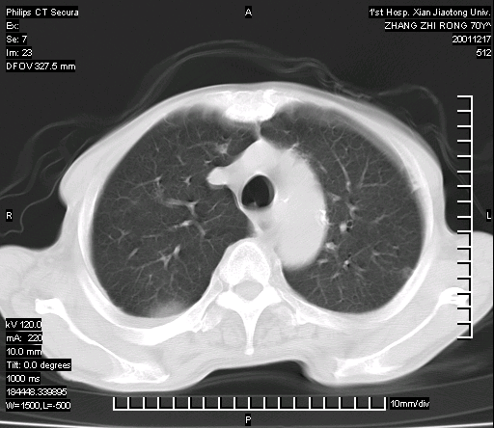
基于区域分割的伪彩色增强示例

Slide 65
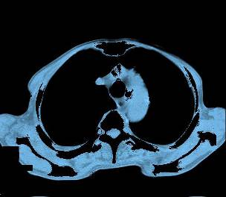
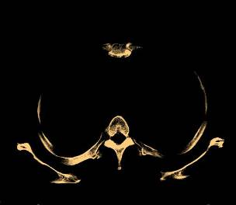
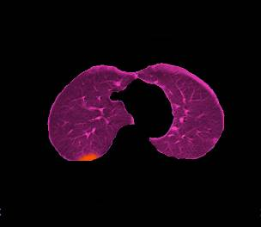
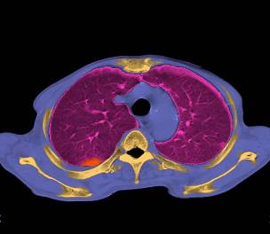
基于区域分割的伪彩色增强示例

Slide 66
谢谢大家
作业
P51 3(1),(2),(3)
不要求计算对比度。

Slide 67
谢谢大家

